Slide 1
※ 다니엘서-8강_한때 두때 반때 예언 (다니엘 7장) -> 다니엘이 비전을 봄 다니엘은 기도하는 사람이므로 비전을 보게 됨
- 그 네 큰 짐승은 세상에 일어날 네 왕이라 (단7:17)
- 그러나 지극히 높으신 이의 성도들이 그 왕국을 취하고 영원히 곧 영원 무궁토록 그 왕국을 소유하리라(단7:18)
- 내가 보니 그 뿔이 성도들과 싸워 그들을 이겼으나 (단7:21)
- 마침내 … 때가 이르매 성도들이 그 왕국을 소유 하였더라 (단7:22)
-> 핍박을 성도들에게 주실 수 있음 그러나 이것은 하나님의 뜻이고 이것을 극복할 수 있도록 하심 (때가 되면 왕국을 소유하게 됨)
-> 열 뿔은 후 마지막 3년 반으로 짧은 시간이 될 수 있다.
연관구절 : 짐승이 과장되고 신성모독을 말하는 입을 받고 또 42달 동안 일할 권세를 받으니라(계13:5)
그가 장차 … 지극히 높으신 이의 성도들을 지치게 하고 … 그들은 한때와 두 때와 반 때까지 그의 손에 주어지리라(단7:25)
-> 그(적그리스도), 한때 + 두 때 + 반 때 (3년 반) 여기서는 후 3년 반을 말함
-> 42달 = 한때 두때 반때 = 3년반
- 그러나 심판이 진행된 즉 그들이 그의 통치 권세를 빼앗아 그것을 끝까지 소멸시키고 파멸 시킬것이요(단7:26)
- 그가 장차 …. 한 이레 동안의 언약을 굳게 맺고 그가 그 이레의 절반에 제사와 예물을 금지할 것이며 (단9:27)
-> 그 (적그리스도), 한이레(7년), 그 이레의 절반 (후 3년 반)
-> 말씀을 전하는 자들은 핍박을 받음
- 반드시 한때 두 때 반 때를 지나서 성도의 권세가 다 깨지기까지이니 그렇게 되면 이 모든 일이 다 끝나리라(단12:7)
-> 예수님 안에서 모든 것을 내려놓고 말씀을 이해하라
- 내가 나의 두 증인에게 권세를 주리니 그들이 굵은 베옷을 입고 천이백육십일을 예언하리라 (계12:3)
-> 두 증인이 천이백육십일(3년 반) 즉 7년 환란의 전 3년 반 동안 선교하고 순교한다
- 그 여자가 광야로 도망하매 거기서 천이백육십일 동안 그를 양육하기 위하여 하나님께서 예비 하신 곳이 있더라 (계12:6)
-> 그 여자(이스라엘)가 낳은 이방교회가 하늘로 채어 올라가지고 그 후에 천이백육십일(3년 반)동안 즉 7년 환란의 전 3년 반 동안
양육 받게 된다.
- 그녀와 함께 간음하는 자들도 만일 자기 행실을 회개하지 아니하면 큰 환란 속에 던져 넣을 것이며 (계2:23)
-> 그녀 (음녀=둘쨰 짐승=교황권), 함께 간음하는 자(WCC, WEA, NCCK에 포함된 개신교 교단)

Slide 2
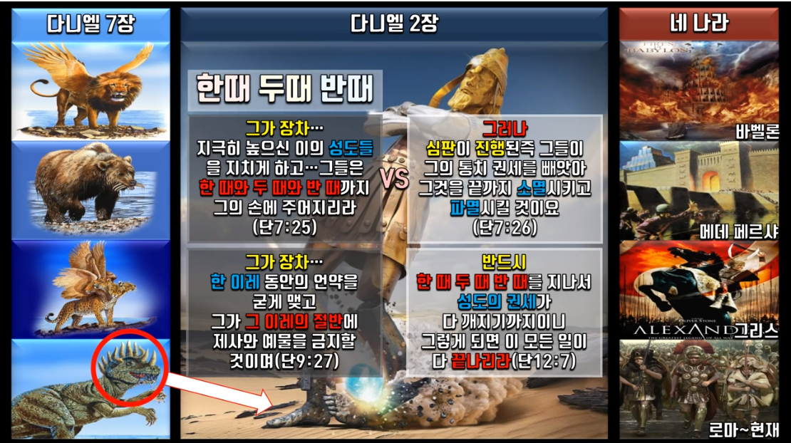
※ 다니엘서-8강_한때 두때 반때 예언 (다니엘 7장) -> 다니엘이 비전을 봄 다니엘은 기도하는 사람이므로 비전을 보게 됨

Slide 3
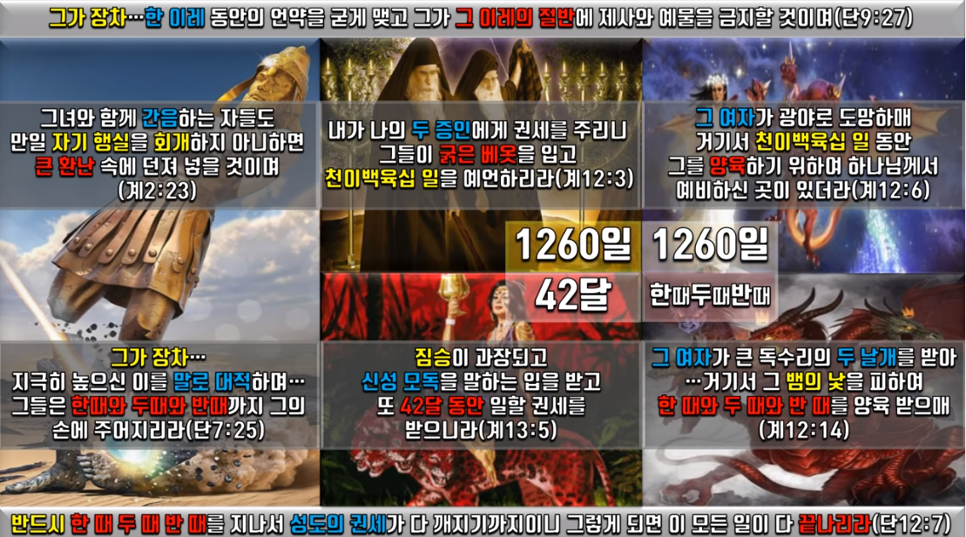
※ 다니엘서-8강_한때 두때 반때 예언 (다니엘 7장) -> 다니엘이 비전을 봄 다니엘은 기도하는 사람이므로 비전을 보게 됨

